Slide 1
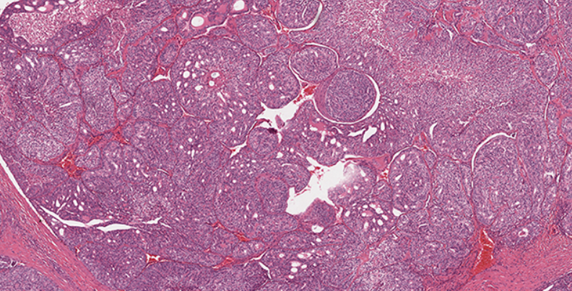
καρκινωμα θυρεοειδουσ Χαμηλησ διαφοροποιησησ
Ευχαριστίες στον ιατρό κυτταρολόγο-παθολογοανατόμο κ. Δημήτριο Παπαϊωάνου, Αναπληρωτή Διευθυντή Παθολογοανατομικού του Ιδιωτικού Νοσηλευτικού Ιδρύματος ΥΓΕΙΑ, για την παραχώρηση περιστατικών χαμηλά διαφοροποιημένων θυρεοειδικών καρκινωμάτων προς μελέτη.
ΜΠΙΑΓΚΗΣ ΝΙΚΟΛΑΟΣ

Slide 2
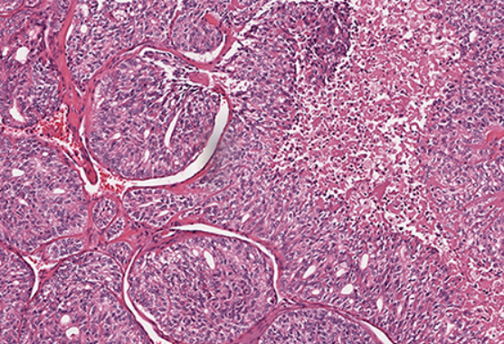
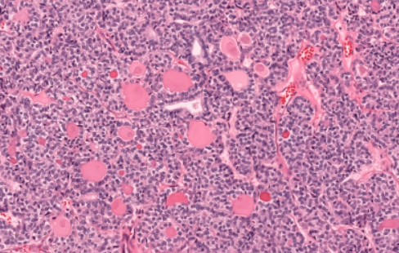
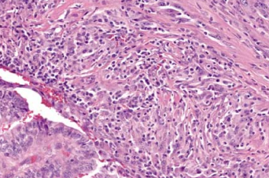
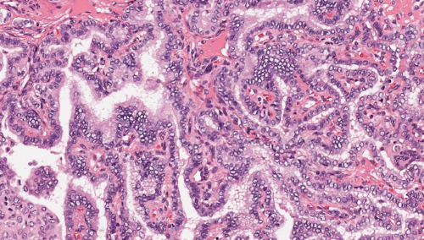
Poorly differentiated Carcinoma
Follicular Carcinoma
Anaplastic Carcinoma
Szymańska K. and Bosman F. T. Thyroid Cancer: Pathology, Genetics, Diagnosis, and Treatment. 2019¹
Begum S., Rosenbaum E., Henrique R., Cohen Y., Sidransky D. and Westra W. H. BRAF mutations in anaplastic thyroid carcinoma: implications for tumor origin, diagnosis and treatment. Modern Pathology, 2004; 17(11): 1359-1363. ³
High differentiation
https://www.pathologyoutlines.com/topic/thyroidinsular.html²
Low differentiation
Papillary Carcinoma
Szymańska K. and Bosman F. T. Thyroid Cancer: Pathology, Genetics, Diagnosis, and Treatment. 2019¹

Slide 3
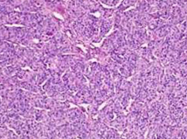
Χαμηλα διαφοροποιημενο καρκινωμα θυρεοειδουσ
Bichoo R. A., Mishra A., Kumari N., Krishnani N., Chand G., Agarwal G. et al. Poorly differentiated thyroid carcinoma and poorly differentiated area in differentiated thyroid carcinoma: is there any difference?. Langenbeck's Archives of Surgery, 2019; 404(1): 45-53. ⁴
Όγκος με τουλάχιστον εστιακά, γνήσια συμπαγές αρχιτεκτονικό πρότυπο ²
Πρωτοαναγνωρίστηκε ως διαφορετικός τύπος θυλακιώδους καρκινώματος θυρεοειδούς⁴
Ενδιάμεση συμπεριφορά και μορφολογία, μεταξύ καλά διαφοροποιημένου και αναπλαστικού καρκινώματος ^{1,2,4-6}
Σπάνιος (<1-7%) ^{1,2}, σχετίζεται με μακρόχρονη παρουσία βρογχοκήλης ¹ και με ανεπάρκεια ιωδίου ^{2,4}
Μπορεί να δώσει τόσο λεμφαδενικές όσο και αιματογενείς μεταστάσεις ^{2,4}. Η πλειονότητα των απομακρυσμένων μεταστάσεων είναι στα οστά και στον πνεύμονα ^{4,5}
Συνήθως ανευρίσκεται σε μέγεθος >5cm με επέκταση στο γειτονικό παρέγχυμα, ενώ συχνά διηθεί τους παραθυρεοειδείς αδένες. ^{1,2}
Πρόγνωση: επιβίωση 60-70% στην πενταετία ²

Slide 4
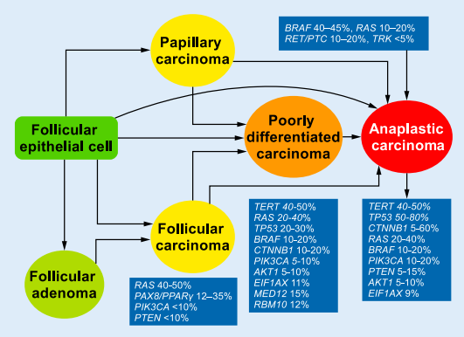
GENETICS
Συμβαίνουν μεταλλάξεις στα ^{1,2,7-11}:
RAS (σε ίδια συχνότητα με το FTC)
BRAF (5-15%)
TERT promoter (συχνό)
TP53 (30%), NF1, NF2, RB1, MEN1, ATM, PTEN (5-10%)
ALK (5-10%), AKT1
Ενεργοποίηση MAPK pathway
Ενεργοποίηση Τελομεράσης
Dettmer M. S., Schmitt A., Komminoth P. and Perren, A. Poorly differentiated thyroid carcinoma: An underdiagnosed entity. German version. Der Pathologe, 2019; 40(3): 227-234. ⁸
Tumor Suppressors

Slide 5
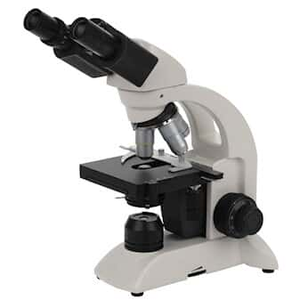
Μικροσκοπικα χαρακτηριστικα
Νεοπλαστικά θυλακικά κύτταρα που αναπτύσσονται σε συμπαγείς μάζες. ^{1,2,5,8,9}
Μπορεί να δίνει περιορισμένα στοιχεία θυλακιώδους διαφοροποίησης συνδυαζόμενα με συμπαγές, νησιδιακό ή δοκιδώδες πρότυπο ανάπτυξης (STI pattern). ^{1,2,5,6,8-10}
Χωρίς πυρηνικά στοιχεία θηλώδους καρκινώματος, τουλάχιστον στο συμπαγές του πρότυπο²
Υπερχρωμικοί και πλειομορφικοί πυρήνες με συχνή μιτωτική δραστηριότητα, οι οποίοι μπορεί να είναι στροβιλώδους μορφολογίας ^{1,2,5,6,8-10}
Μπορεί να υπάρχει εκτεταμένη νέκρωση ^{1,2,8,-10}
Σπάνια, μπορούν να συνυπάρχουν κατά θέσεις του όγκου στοιχεία καλά διαφοροποιημένων καρκινωμάτων (θηλώδη ή θυλακιώδη).

Slide 6
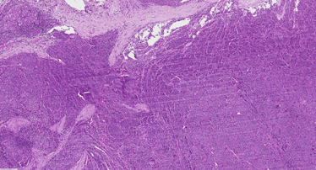
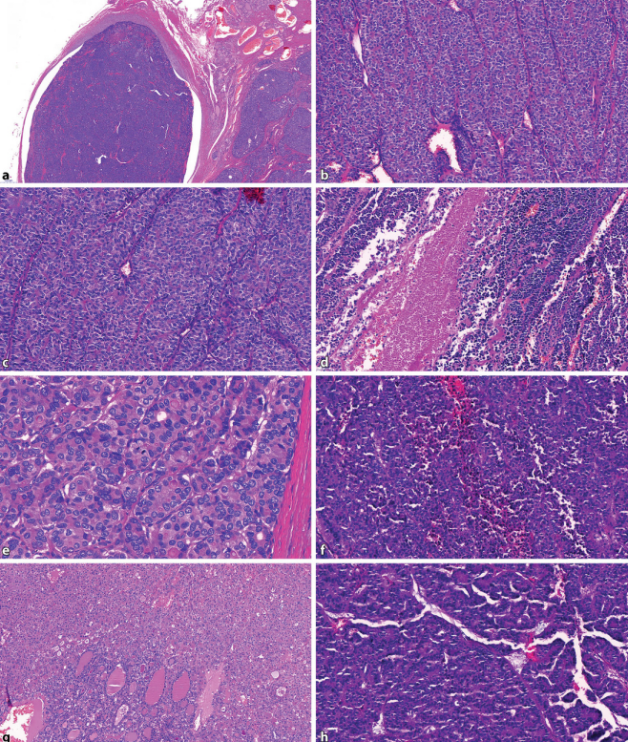
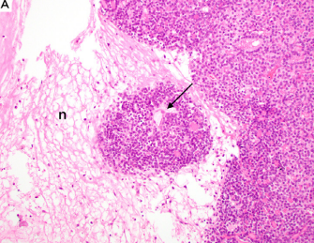
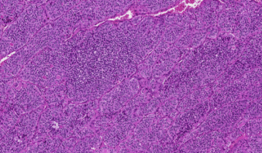
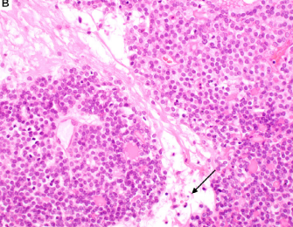
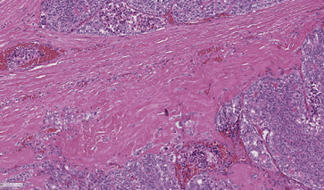
Xu B. and Ghossein R. Poorly differentiated thyroid carcinoma. In Seminars in Diagnostic Pathology, WB Saunders. 2020; 37(5): 243-247 ⁹
Asa S. L. The current histologic classification of thyroid cancer. Endocrinology and Metabolism Clinics, 2019; 48(1): 1-22. ¹²
Dettmer M. S., Schmitt A., Komminoth P. and Perren, A. Poorly differentiated thyroid carcinoma: An underdiagnosed entity. German version. Der Pathologe, 2019; 40(3): 227-234. ⁸

Slide 7
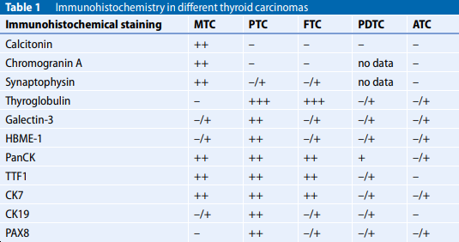
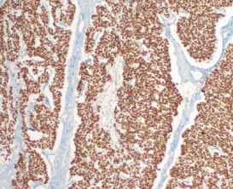
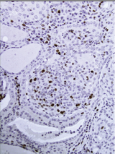
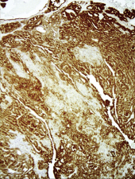
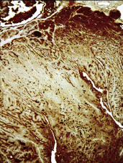
ανοσοΪστοχημεια
Ki67
Tg (+) ^{1,2,8,11}
TTF-1 (+) ^{1,2,6,11}
PAX-8 (+) ^{1,7,11}
Keratin (+) ^{2,11}
Ki67 (+) ²
CT (-) ^{2,11}
PTH (-) ²
CEA (-) ¹¹
TTF-1
Dettmer M. S., Schmitt A., Komminoth P. and Perren, A. Poorly differentiated thyroid carcinoma: An underdiagnosed entity. German version. Der Pathologe, 2019; 40(3): 227-234. ⁸
Ambre S., Sultania M., Biswal S., Mitra S., Sahoo B., Muduly D. K. et al. Poorly differentiated" insular" thyroid carcinoma with solitary vascular mandibular metastasis-A rare histology and management. Oral Oncology, 2021; 105416-105416. ⁶
Nikitski A. V., Rominski S. L., Wankhede M., Kelly L. M., Panebianco F., Barila G. et al. Mouse model of poorly differentiated thyroid carcinoma driven by STRN-ALK fusion. The American journal of pathology, 2018; 188(11): 2653-2661. ¹⁵
Nikitski A. V., Rominski S. L., Wankhede M., Kelly L. M., Panebianco F., Barila G. et al. Mouse model of poorly differentiated thyroid carcinoma driven by STRN-ALK fusion. The American journal of pathology, 2018; 188(11): 2653-2661. ¹⁵
E Cadh
TG
Nikitski A. V., Rominski S. L., Wankhede M., Kelly L. M., Panebianco F., Barila G. et al. Mouse model of poorly differentiated thyroid carcinoma driven by STRN-ALK fusion. The American journal of pathology, 2018; 188(11): 2653-2661. ¹⁵
Eloy C., Ferreira L., Salgado C., Soares P. and Sobrinho-simoes M. Poorly differentiated and undifferentiated thyroid carcinomas. Turkish Journal of Pathology, 2015 ¹³

Slide 8
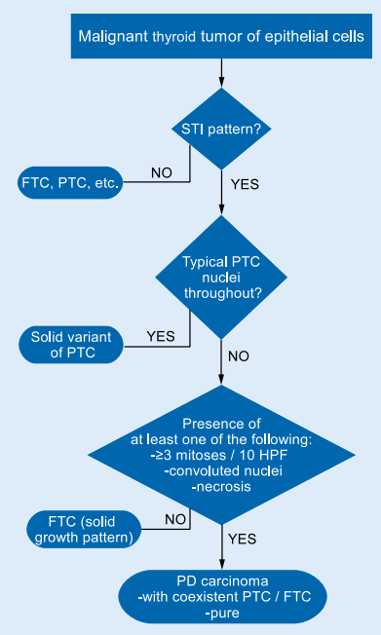
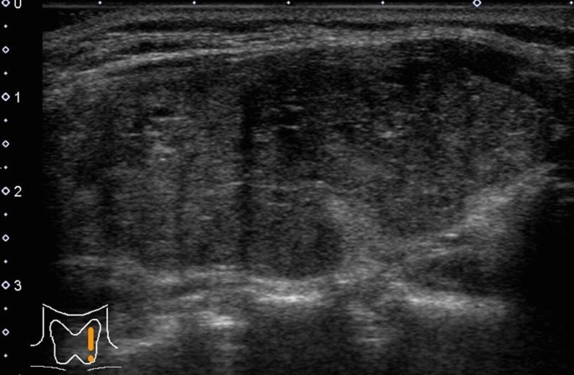
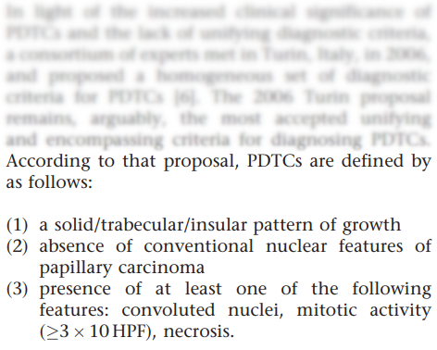
ΔΙΑΓΝΩΣΗ
U/S: Αξιολόγηση θυρεοειδούς και των λεμφαδένων και λήψη βιοψίας με λεπτή βελόνα (FNA) ^{5,8}
Έλεγχος φωνητικών χορδών και λαρυγγικών νεύρων για πιθανή εξωθυρεοειδική μετάσταση ⁵
CT/MRI: Αναγνώριση και αξιολόγηση εξωθυρεοειδικών διηθήσεων, επεκτάσεων κατά συνέχεια ιστού και απομακρυσμένων μεταστάσεων ⁵
Turins Criteria
Dettmer M. S., Schmitt A., Komminoth P. and Perren A. Poorly differentiated thyroid carcinoma: An underdiagnosed entity. German version. Der Pathologe, 2019; 40(3): 227-234. ⁸
Hirokawa M., Suzuki A. and Higuchi M. Poorly Differentiated Thyroid Carcinoma. Thyroid FNA Cytology, 2019: 365–370. ¹⁴

Slide 9
παραπομπεσ
Szymańska K. and Bosman F. T. Thyroid Cancer: Pathology, Genetics, Diagnosis, and Treatment. 2019
https://www.pathologyoutlines.com/topic/thyroidinsular.html
Begum S., Rosenbaum E., Henrique R., Cohen Y., Sidransky D. and Westra, W. H. BRAF mutations in anaplastic thyroid carcinoma: implications for tumor origin, diagnosis and treatment. Modern Pathology, 2004; 17(11): 1359-1363.
Bichoo R. A., Mishra A., Kumari N., Krishnani N., Chand G., Agarwal G. et al. Poorly differentiated thyroid carcinoma and poorly differentiated area in differentiated thyroid carcinoma: is there any difference?. Langenbeck's Archives of Surgery, 2019; 404(1): 45-53.
Patel K. N. and Shaha, A. R. Poorly differentiated thyroid cancer. Current opinion in otolaryngology & head and neck surgery, 2014; 22(2): 121-126.
Ambre S., Sultania M., Biswal S., Mitra S., Sahoo B., Muduly D. K. et al. Poorly differentiated" insular" thyroid carcinoma with solitary vascular mandibular metastasis-A rare histology and management. Oral Oncology, 2021; 105416-105416.
Al Rasheed M. R. H. and Xu B. Molecular alterations in thyroid carcinoma. Surgical pathology clinics, 2019; 12(4): 921-930.
Dettmer M. S., Schmitt A., Komminoth P. and Perren, A. Poorly differentiated thyroid carcinoma: An underdiagnosed entity. German version. Der Pathologe, 2019; 40(3): 227-234.
Xu B. and Ghossein R. Poorly differentiated thyroid carcinoma. In Seminars in Diagnostic Pathology, WB Saunders. 2020; 37(5): 243-247
Ibrahimpasic, T., Ghossein, R., Shah, J. P., & Ganly, I. (2019). Poorly differentiated carcinoma of the thyroid gland: current status and future prospects. Thyroid, 29(3), 311-321.
Bongiovanni M., Sadow P. M. and Faquin W. C. Poorly Differentiated Thyroid Carcinoma. Advances in Anatomic Pathology, 2009; 16(5): 283–289
Asa S. L. The current histologic classification of thyroid cancer. Endocrinology and Metabolism Clinics, 2019; 48(1): 1-22.
Eloy C., Ferreira L., Salgado C., Soares P. and Sobrinho-simoes M. Poorly differentiated and undifferentiated thyroid carcinomas. Turkish Journal of Pathology, 2015
Hirokawa M., Suzuki A. and Higuchi M. Poorly Differentiated Thyroid Carcinoma. Thyroid FNA Cytology, 2019: 365–370.
Nikitski A. V., Rominski S. L., Wankhede M., Kelly L. M., Panebianco F., Barila G. et al. Mouse model of poorly differentiated thyroid carcinoma driven by STRN-ALK fusion. The American journal of pathology, 2018; 188(11): 2653-2661.

Slide 10
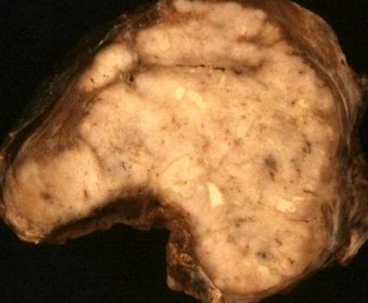
ΣΑΣ ΕΥΧΑΡΙΣΤΩ

